Slide 1
Chapter3: 维数灾难
Cat book
2024年5月

Slide 2
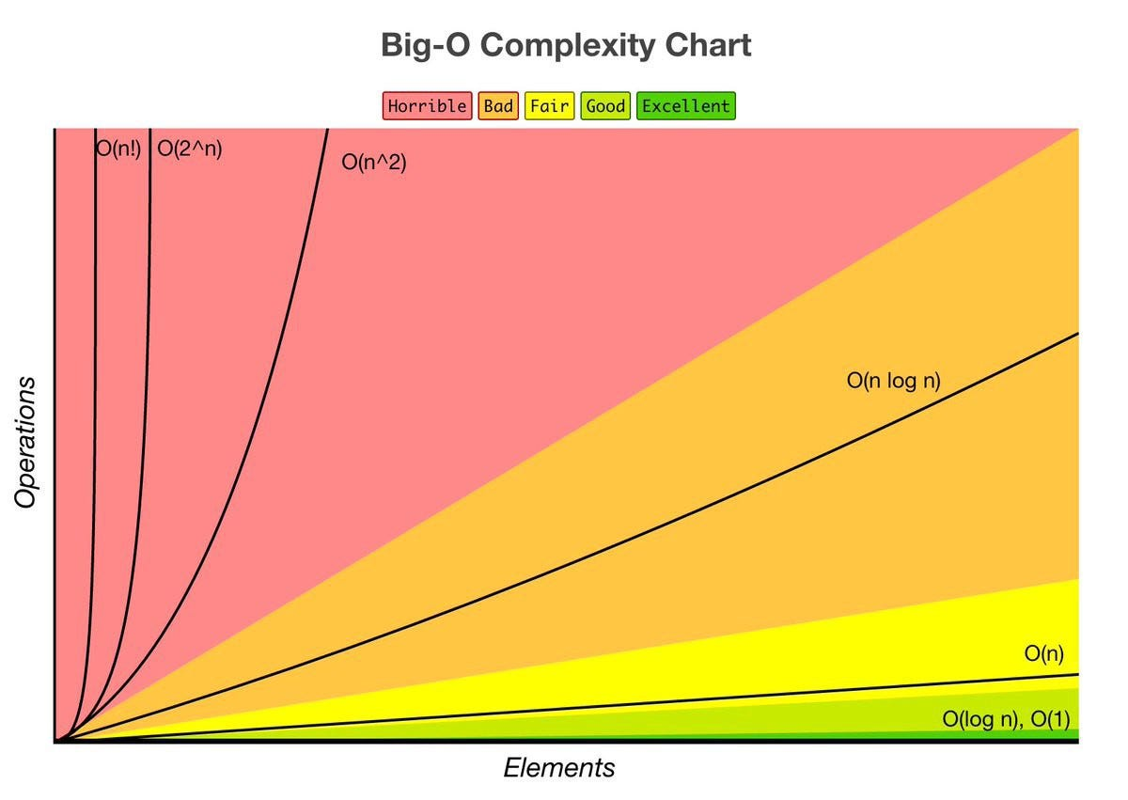
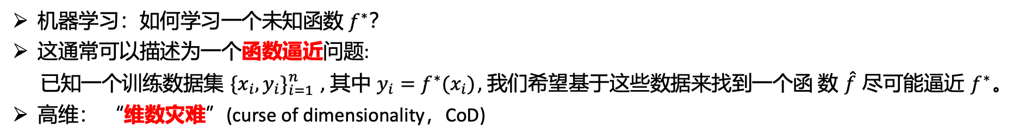
什么是维数灾难？
机器学习：如何学习一个未知函数 $f^{∗}？$
这通常可以描述为一个函数逼近问题:
已知一个训练数据集 $\{x_{i}, y_{i}\}_{i=1}^{n}$ , 其中 $y_{i}=f^{∗}(x_{i})$, 我们希望基于这些数据来找到一个函 数 $\hat{f}$ 尽可能逼近 $f^{∗}$。
高维： “维数灾难”(curse of dimensionality，CoD)
维数灾难：当数据的维数增高时, 为了保持模型的精度, 算法所需的数据量/计算量随维数呈指数级增长。
最初Richard Bellman20世纪50年代提出：描述动态规划中状态变量维数增加导致计算复杂度呈指数级增长的现象。

Slide 3
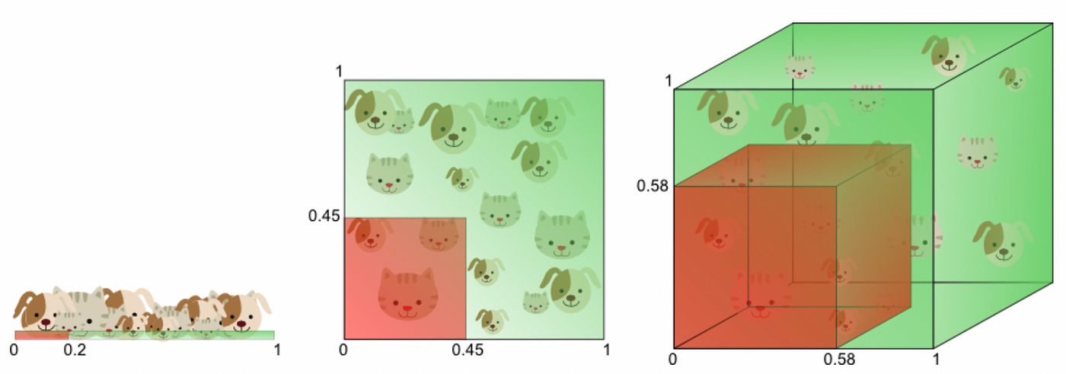

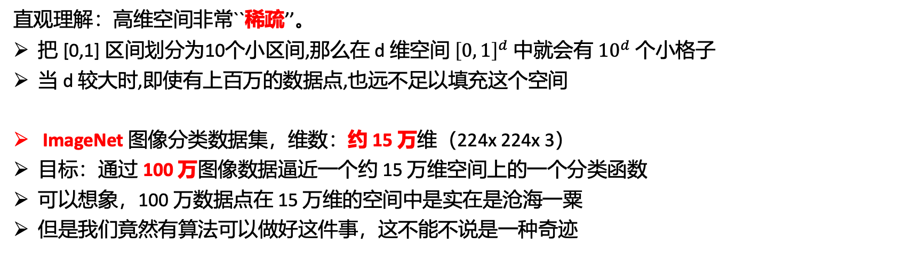
函数逼近为什么会有维数灾难？
直观理解：高维空间非常``稀疏’’。
把 [0,1] 区间划分为10个小区间,那么在 d 维空间 ${\left[0, 1\right]}^{d}$ 中就会有 ${10}^{d}$ 个小格子
当 d 较大时,即使有上百万的数据点,也远不足以填充这个空间
ImageNet 图像分类数据集，维数：约 15 万维（224x 224x 3）
目标：通过 100 万图像数据逼近一个约 15 万维空间上的一个分类函数
可以想象，100 万数据点在 15 万维的空间中是实在是沧海一粟
但是我们竟然有算法可以做好这件事，这不能不说是一种奇迹

Slide 4
高维空间的特点

Slide 5
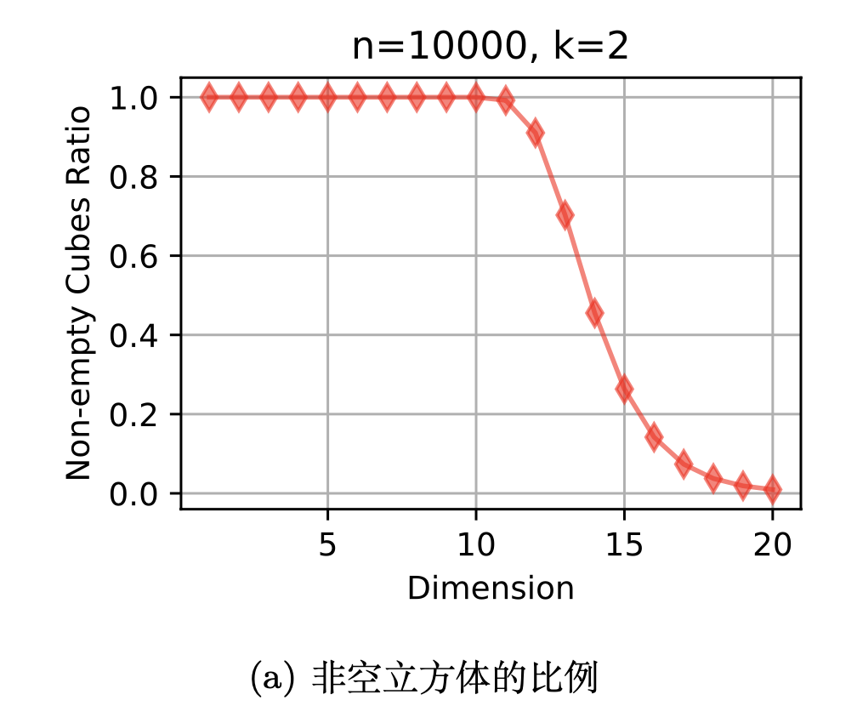
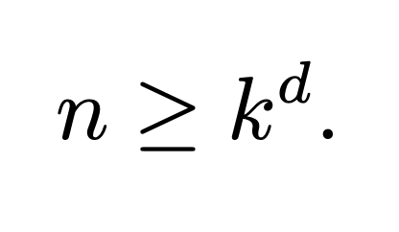
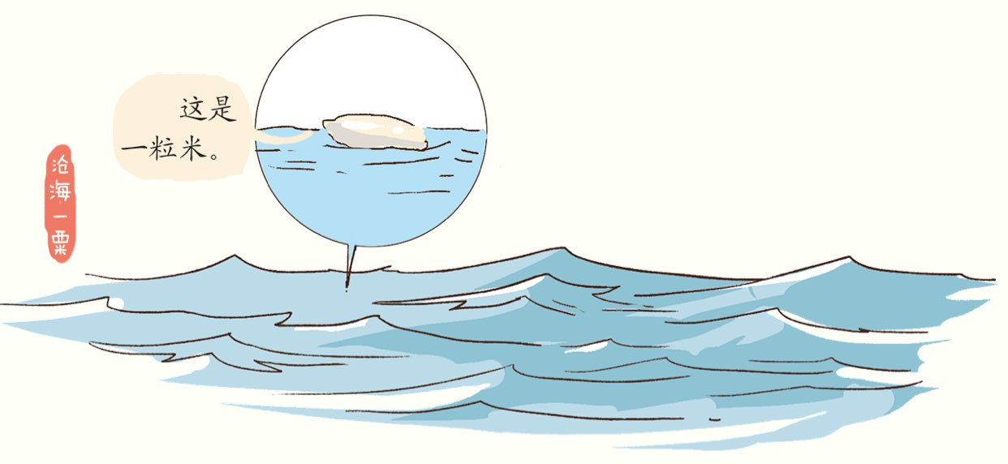
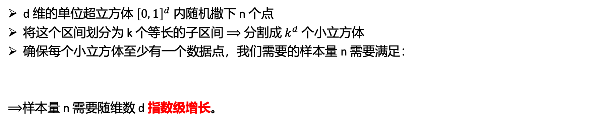
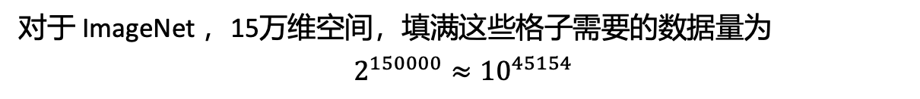
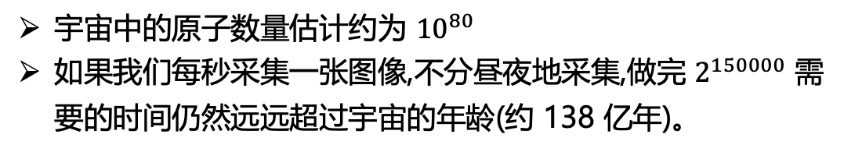
高维空间中数据的稀疏性
d 维的单位超立方体 ${\left[0, 1\right]}^{d}$ 内随机撒下 n 个点
将这个区间划分为 k 个等长的子区间 $⟹$ 分割成 $k^{d}$ 个小立方体
确保每个小立方体至少有一个数据点，我们需要的样本量 n 需要满足：
$⟹$样本量 n 需要随维数 d 指数级增长。
对于 ImageNet ，15万维空间，填满这些格子需要的数据量为
$$2^{150000}≈{10}^{45154}$$
宇宙中的原子数量估计约为 ${10}^{80}$
如果我们每秒采集一张图像,不分昼夜地采集,做完 $2^{150000}$ 需要的时间仍然远远超过宇宙的年龄(约 138 亿年)。
思考：高维空间的稀疏性会对采样带来什么样的问题？
ImageNet 数据集：沧海一粟

Slide 6
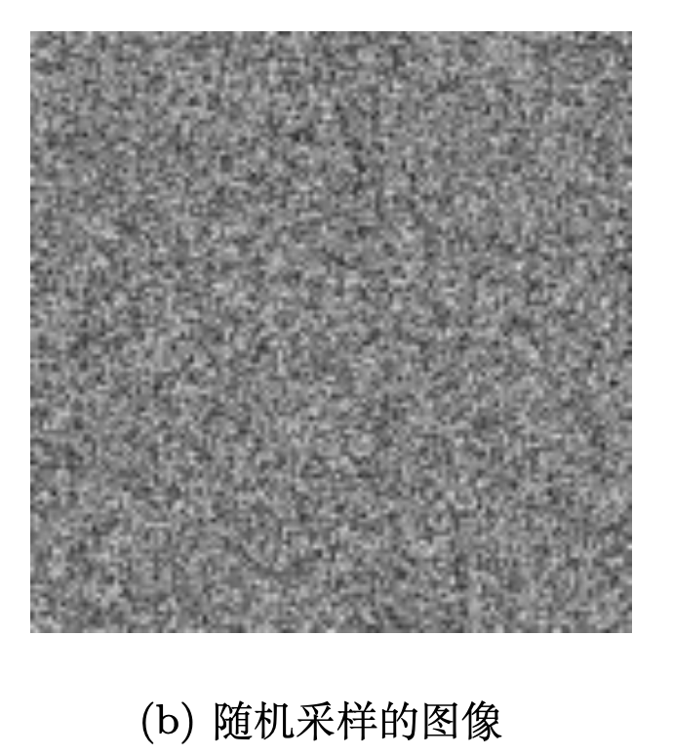

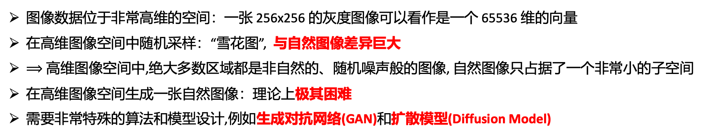
高维空间中数据的稀疏性
图像数据位于非常高维的空间：一张 256x256 的灰度图像可以看作是一个 65536 维的向量
在高维图像空间中随机采样：“雪花图”, 与自然图像差异巨大
$⟹$ 高维图像空间中,绝大多数区域都是非自然的、随机噪声般的图像, 自然图像只占据了一个非常小的子空间
在高维图像空间生成一张自然图像：理论上极其困难
需要非常特殊的算法和模型设计,例如生成对抗网络(GAN)和扩散模型(Diffusion Model)
Generated by DALL-E

Slide 7
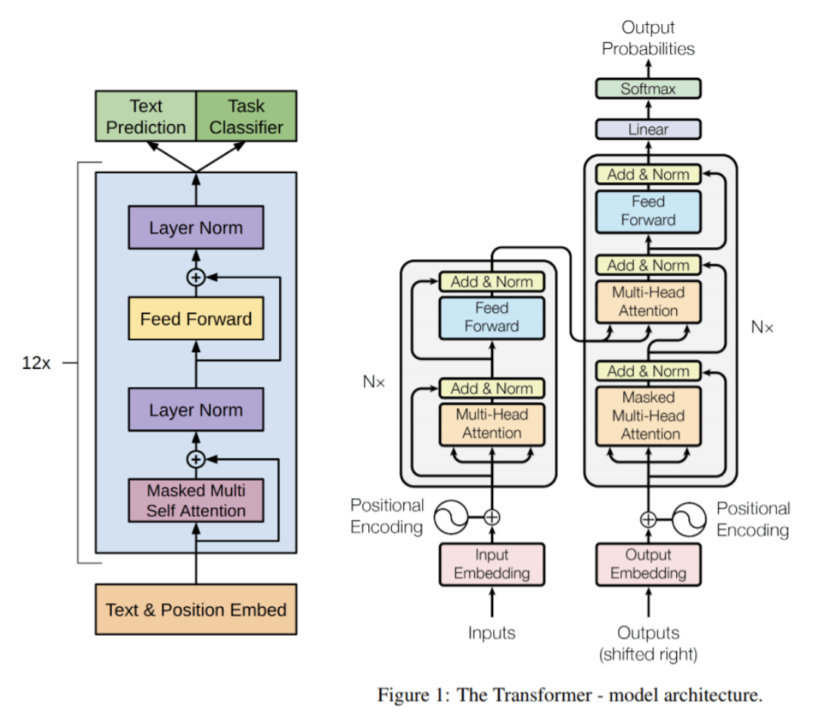

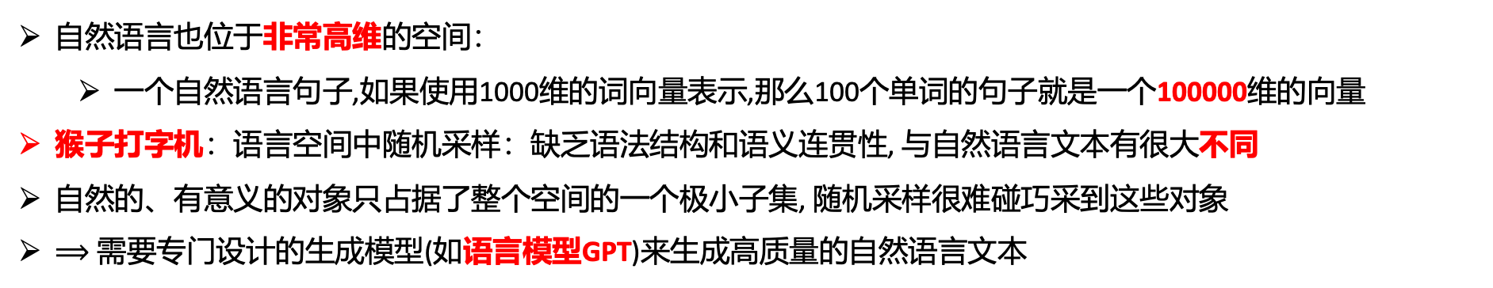
高维空间中数据的稀疏性
自然语言也位于非常高维的空间：
一个自然语言句子,如果使用1000维的词向量表示,那么100个单词的句子就是一个100000维的向量
猴子打字机：语言空间中随机采样：缺乏语法结构和语义连贯性, 与自然语言文本有很大不同
自然的、有意义的对象只占据了整个空间的一个极小子集, 随机采样很难碰巧采到这些对象
$⟹$ 需要专门设计的生成模型(如语言模型GPT)来生成高质量的自然语言文本
猴子打字机 Generated by DALL-E

Slide 8
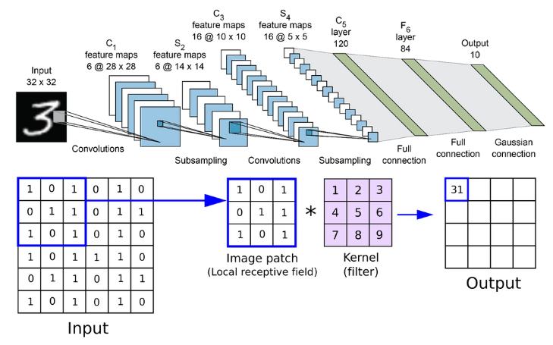
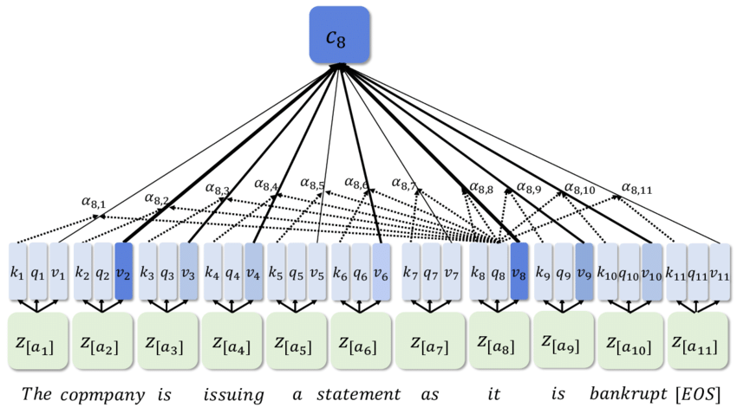
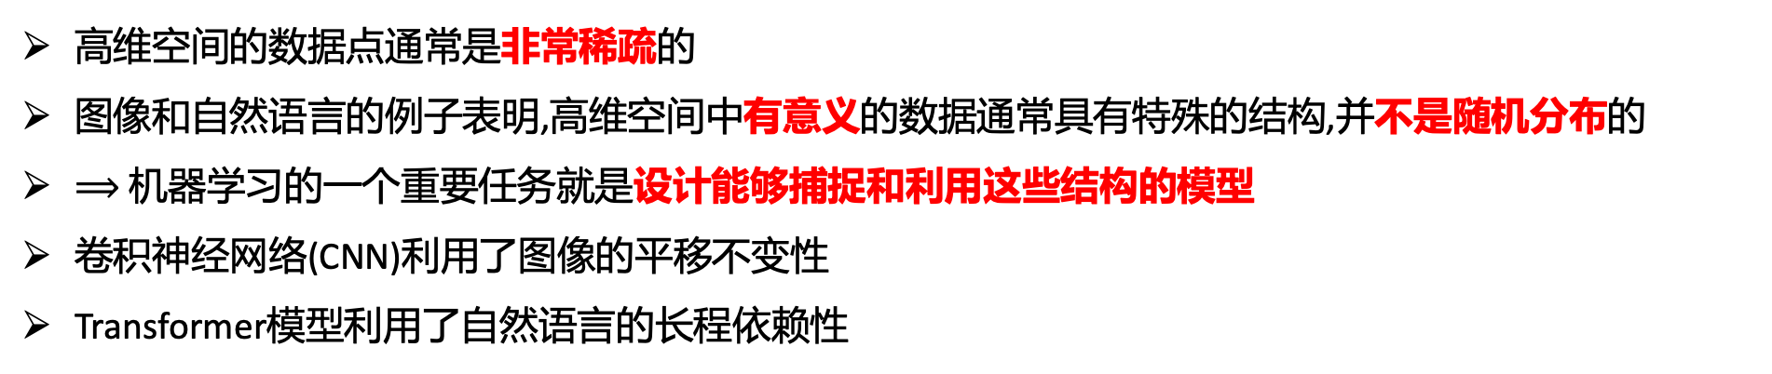
小结：高维空间中数据的稀疏性
高维空间的数据点通常是非常稀疏的
图像和自然语言的例子表明,高维空间中有意义的数据通常具有特殊的结构,并不是随机分布的
$⟹$ 机器学习的一个重要任务就是设计能够捕捉和利用这些结构的模型
卷积神经网络(CNN)利用了图像的平移不变性
Transformer模型利用了自然语言的长程依赖性
数据
模型

Slide 9
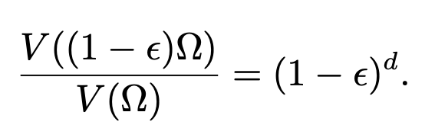
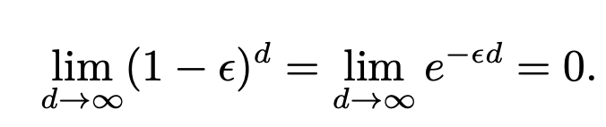
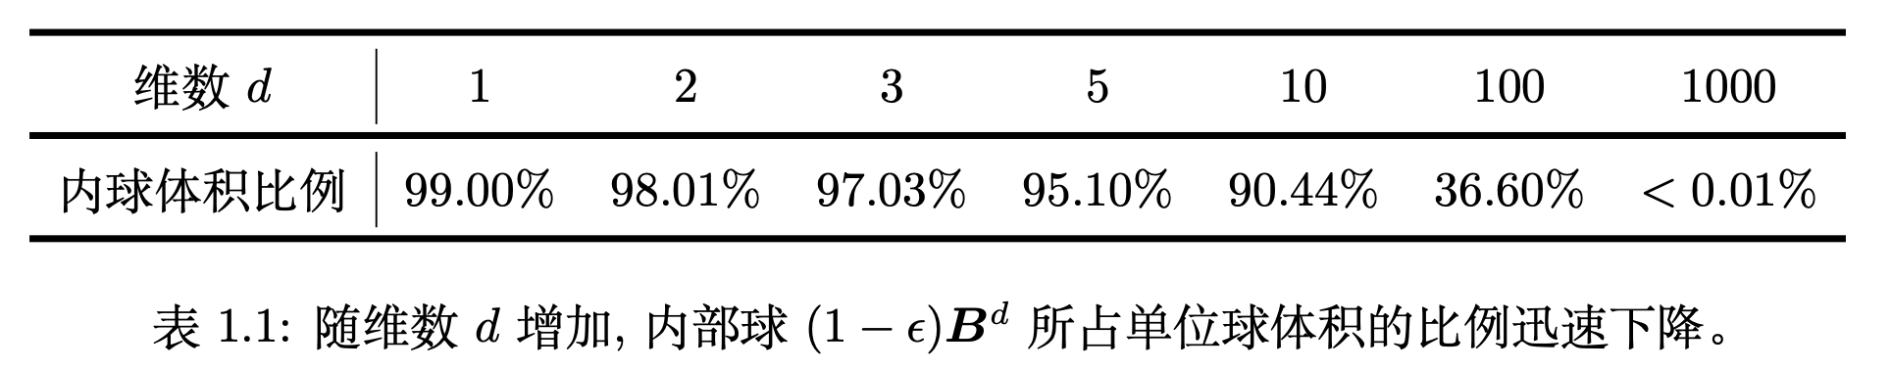
体积集中在表面的特性
考虑一个位于 d 维欧氏空间中的对象 Ω，将对象 Ω 的每个维度缩小一个微小的比例 ε, 得到一个新的内部对象 (1 − ε)Ω,
两个对象的体积之比满足:
$⟹$ 当维数 d 足够大时, 几乎所有的体积都集中在 Ω 的表面附近的薄层区域 Ω \ (1 − ε)Ω 内
1000维空间中，半径为 0.99 的内部球仅占单位球体积的不到 0.01%
思考：体积集中在表面会带来什么问题？

Slide 10
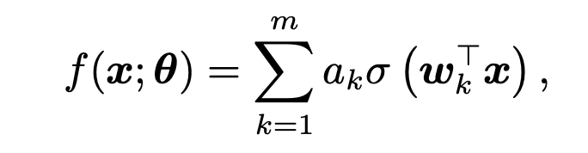
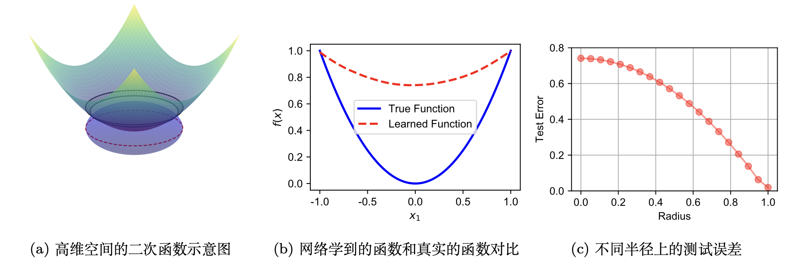
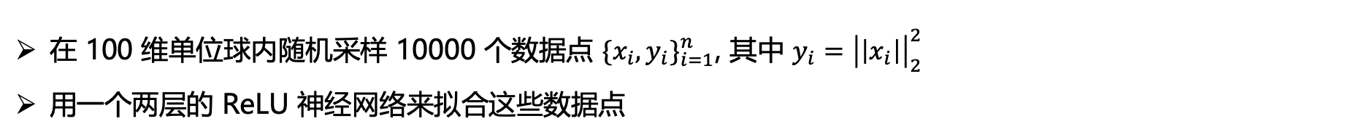
体积集中在表面的特性
在 100 维单位球内随机采样 10000 个数据点 $\{x_{i}, y_{i}\}_{i=1}^{n}$, 其中 $y_{i}={\left|\left|x_{i}\right|\right|}_{2}^{2}$
用一个两层的 ReLU 神经网络来拟合这些数据点

Slide 11
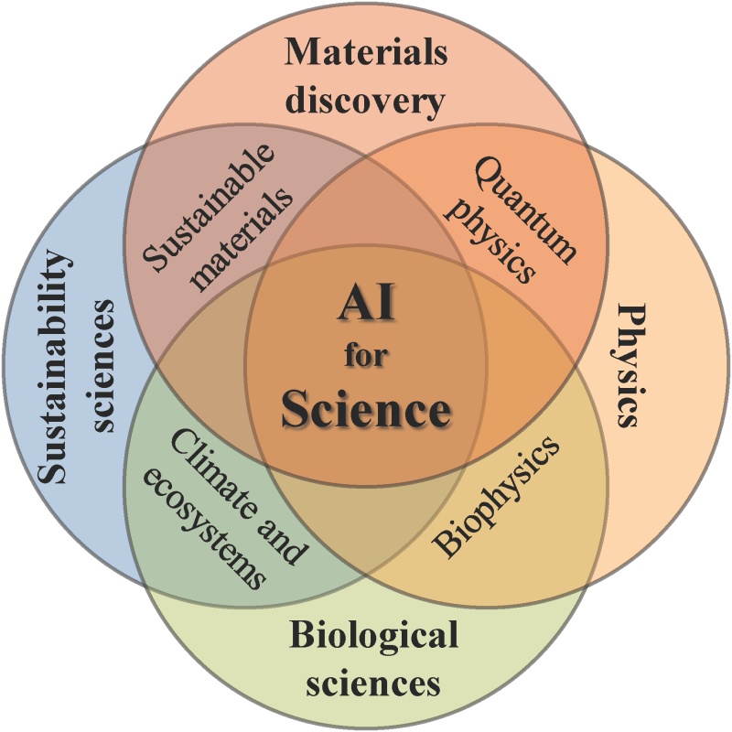
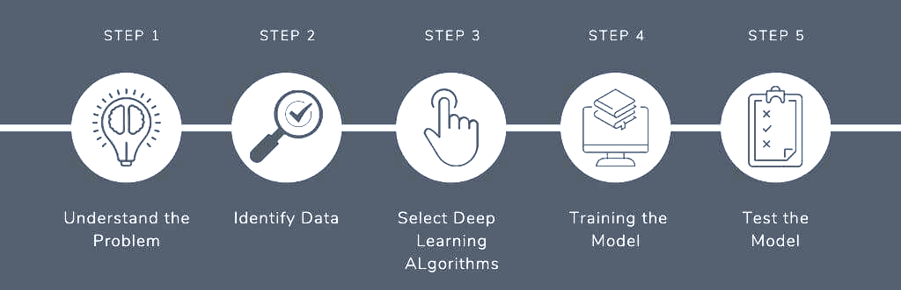
小结：体积集中在表面的特性
从高维空间中随机采样数据点：
大部分数据点都会分布在边界附近的薄层区域内
内部区域的数据点则非常稀疏
AI for Science：
如果我们不仅关心模型在大部分体积处的泛化表现，还关心模型在体积很小的内部的泛化表现
可以采取“重要性采样”的策略, 即在我们关心的区域人为地多采样数据，来缓解高维空间带来的这一问题

Slide 12
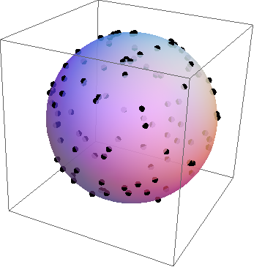
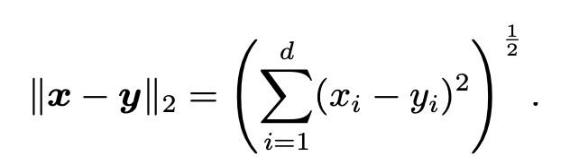
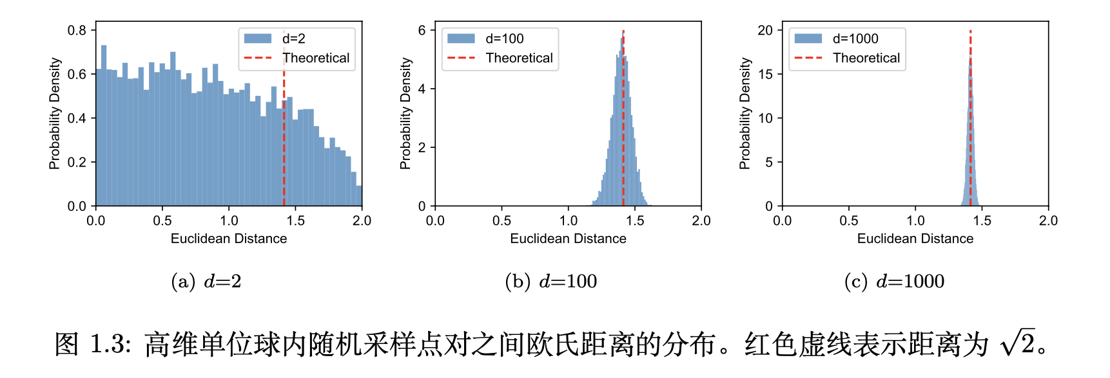
距离的集中效应
在 d 维单位球内随机采样两个点 x 和 y, 它们之间的欧氏距离可以表示为:
$⟹$ 一些基于距离的机器学习算法在高维很可能失效，例如 KNN 最近邻方法

Slide 13
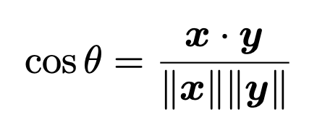
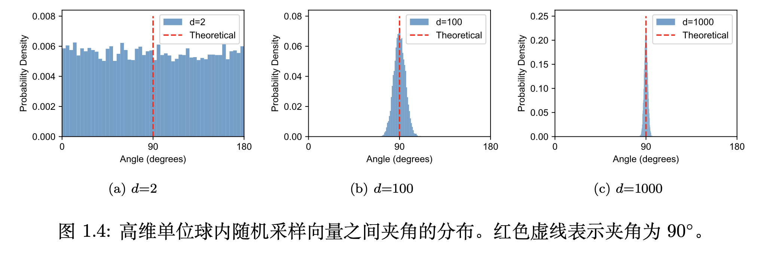
正交性
在 d 维单位球内随机采样两个点 x 和 y, 它 们之间的夹角 θ 可以通过点积计算:
$⟹$ 当我们做随机投影时（自然语言处理中的Embedding 层）, 随机选取的投影向量很可能是近似正交的

Slide 14
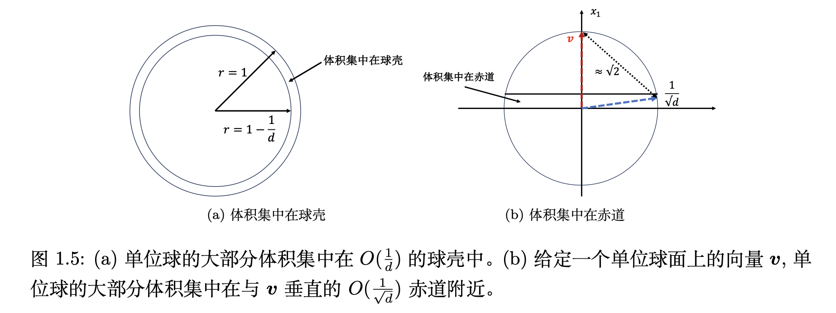
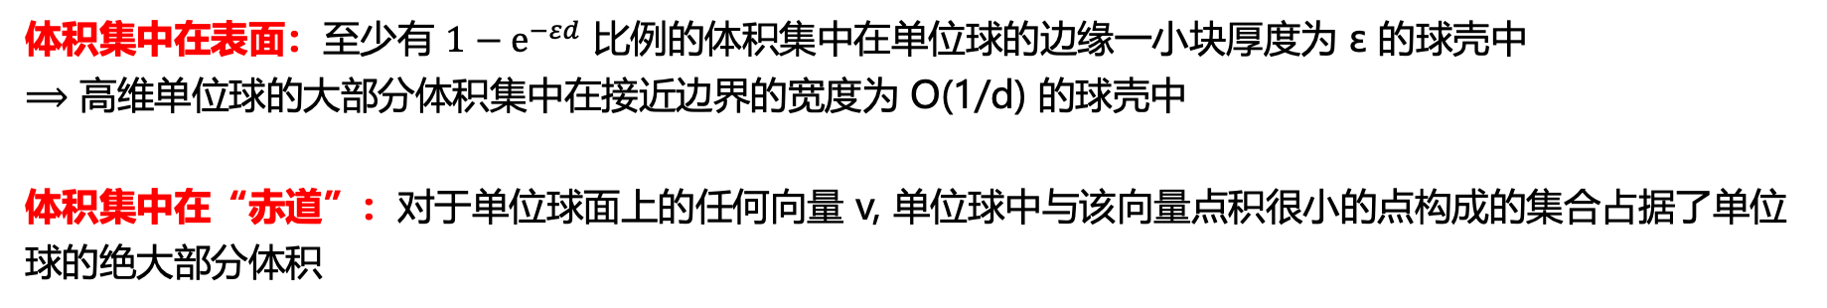
理解距离的集中效应与正交性
体积集中在表面：至少有 $1−e^{−εd}$ 比例的体积集中在单位球的边缘一小块厚度为 ε 的球壳中
$⟹$ 高维单位球的大部分体积集中在接近边界的宽度为 O(1/d) 的球壳中
体积集中在“赤道”：对于单位球面上的任何向量 v, 单位球中与该向量点积很小的点构成的集合占据了单位球的绝大部分体积
Blum, A., Hopcroft, J. & Kannan, R. (2020), High-Dimensional Space, Cambridge University Press, p. 4–28.

Slide 15
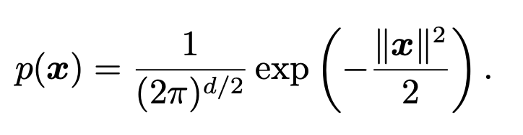
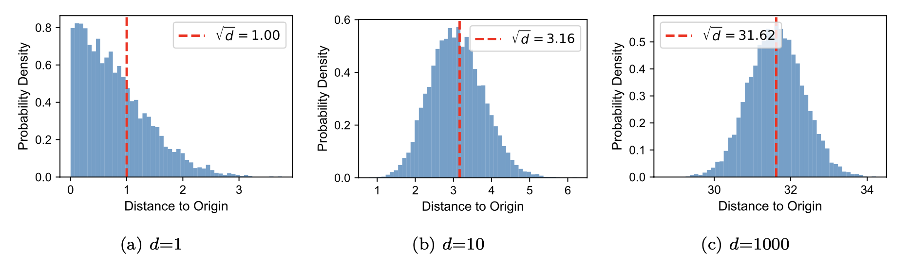
高斯环带定理
考虑一个具有单位协方差的 d 维高斯分布 $N(0, I_{d})$，其概率密度函数为:
从 1 维、10 维和 1000 维高斯分布中采样的 10000 个数据点距离原点的距离分布

Slide 16
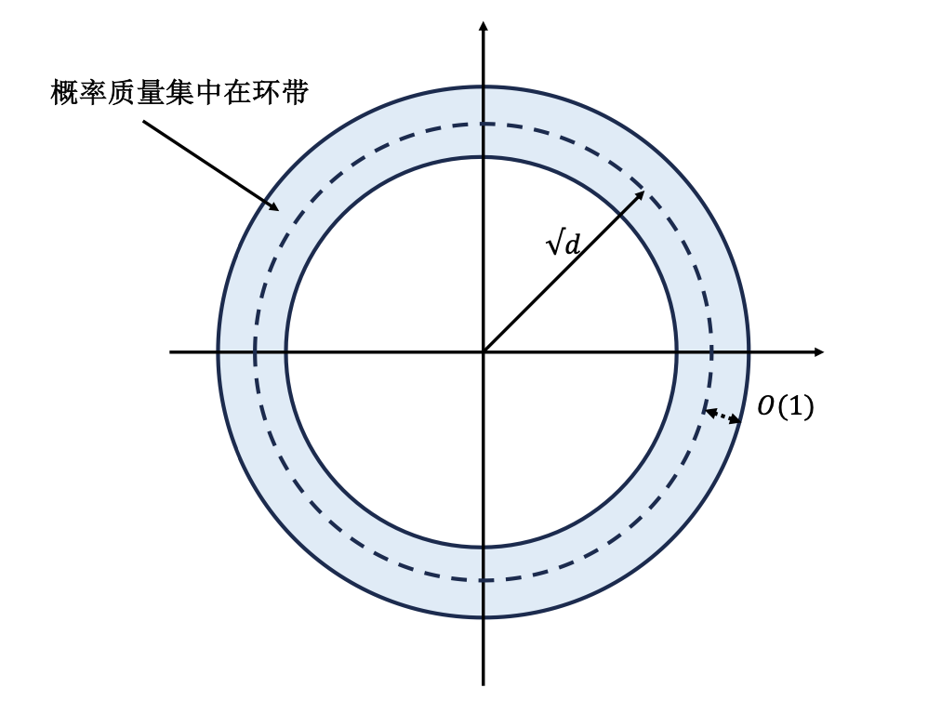
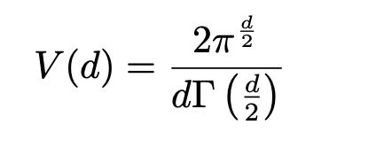
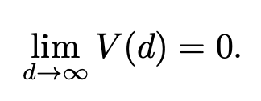
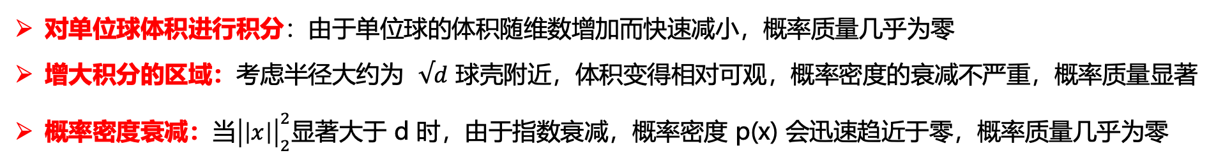
理解高斯环带定理
概率密度函数在原点 x = 0 处达到最大值
但高维空间中原点附近实际上包含的体积极小：
d 维单位球的体积 V (d) 可以用以下公式表示:
对单位球体积进行积分：由于单位球的体积随维数增加而快速减小，概率质量几乎为零
增大积分的区域：考虑半径大约为 $√d$ 球壳附近，体积变得相对可观，概率密度的衰减不严重，概率质量显著
概率密度衰减：当${\left|\left|x\right|\right|}_{2}^{2}$显著大于 d 时，由于指数衰减，概率密度 p(x) 会迅速趋近于零，概率质量几乎为零

Slide 17
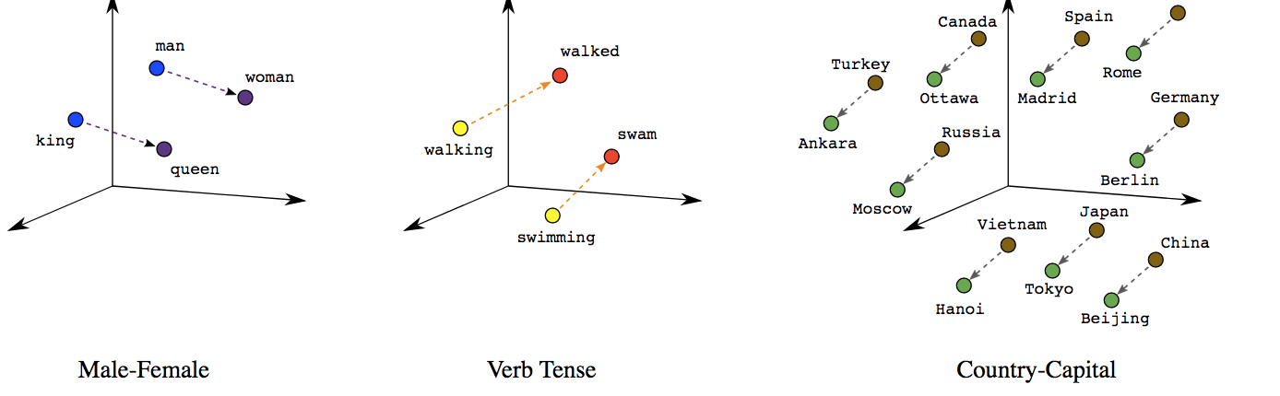
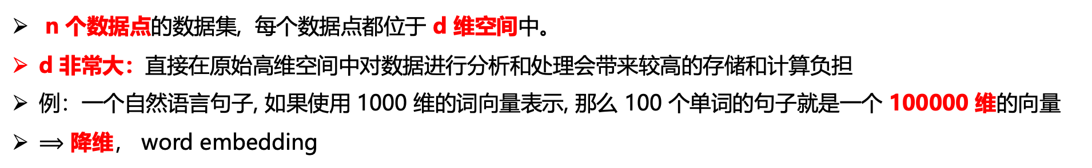
随机投影引理
n 个数据点的数据集, 每个数据点都位于 d 维空间中。
d 非常大：直接在原始高维空间中对数据进行分析和处理会带来较高的存储和计算负担
例：一个自然语言句子, 如果使用 1000 维的词向量表示, 那么 100 个单词的句子就是一个 100000 维的向量
$⟹$ 降维， word embedding
思考：应该降到几维？
Johnson-Lindenstrauss 引理：可以通过随机线性映射嵌入到一个通常远低于原始维数 d 的 k 维空间 (k 依赖于 log n)中, 且点与点之间的距离可以近似得以保持。

Slide 18
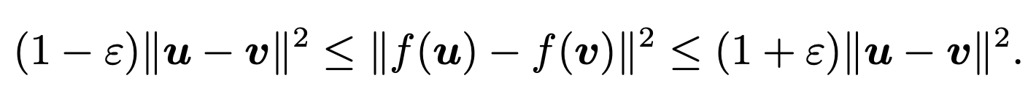
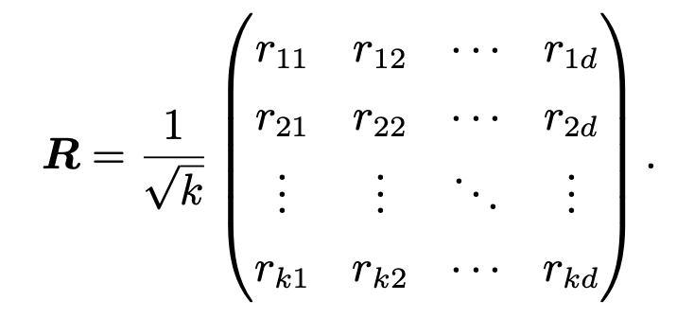
随机投影引理
对于 $R^{d}$ 中任意 n 个点的集合, 存在一个映射 ${f: R}^{d}$ →$R^{k}$, 其中 $k= O(\frac{1}{ε^{2}}\log{n)}$, 使得对于任意的两个点 u, v,有
这个映射即随机投影：
其中 $r_{ij}$ 是独立同分布的高斯随机变量, 均值为 0, 方差为 1

Slide 19
维数灾难的例子

Slide 20
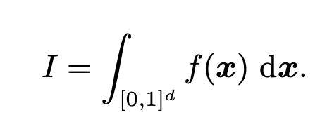
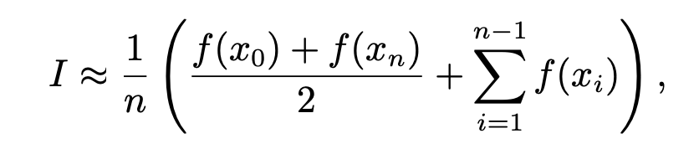
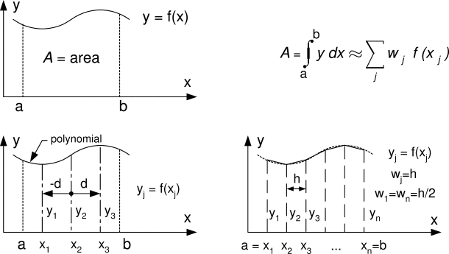
高维数值积分
1维时：通过将 [0, 1] 区间划分为 n 个小区间, 复合梯形法则可以将积分近似为:

Slide 21
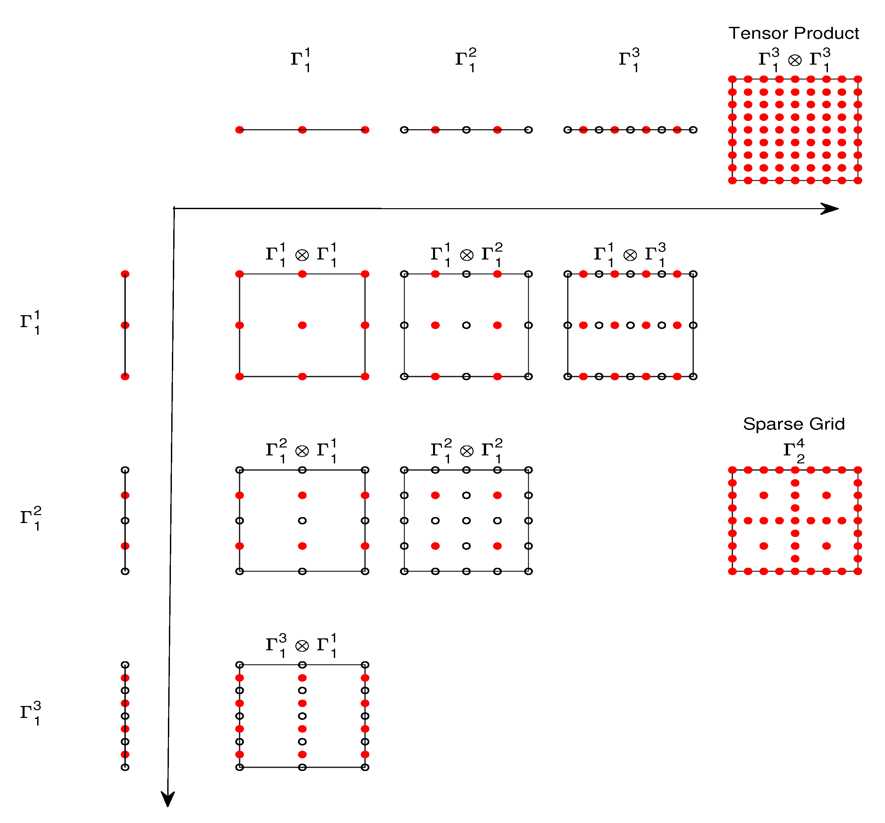
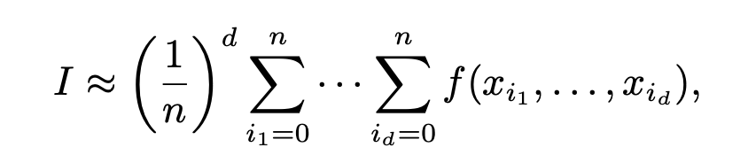
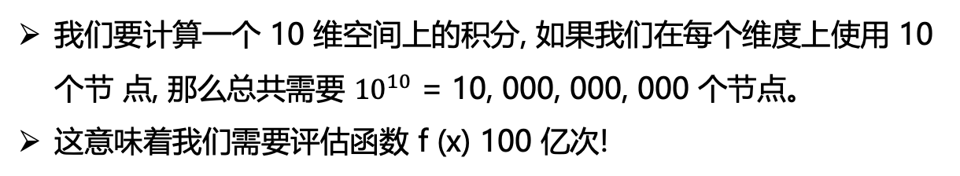
高维数值积分
在 d 维的情况下, 我们需要在一个 n × n × ··· × n 的网格上采样, 总共需要 $n^{d}$ 个节点
我们要计算一个 10 维空间上的积分, 如果我们在每个维度上使用 10 个节 点, 那么总共需要 ${10}^{10}$ = 10, 000, 000, 000 个节点。
这意味着我们需要评估函数 f (x) 100 亿次!
为了保持精度，需要的节点数随维数指数增加——维数灾难！

Slide 22
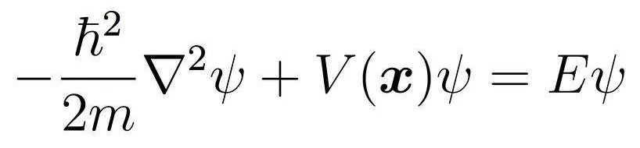
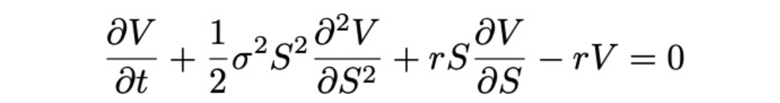
高维偏微分方程
量子物理中的薛定谔方程
对于一个只含 d = 10 个粒子的量子系统，其薛定谔方程所对应的空间维数也已经高达 30 维
金融工程中的 Black-Scholes 方程
Black-Scholes 方程的空间维数正好对应于所考虑的金融资产的数量。以一个由 100 种资产构成的投资组合为例，其对应的 Black-Scholes 方程就是一个 100 维的偏微分方程

Slide 23



高维偏微分方程
d 维单位立方体 Ω = ${\left[0, 1\right]}^{d}$ 上的一个简单的 Poisson 方程:
有限差分方法：在每个坐标方向上均匀剖分 n 个网格，那么离散后方程的未知量 u 将有 N = $n^{d}$ 个自由度。
为了保持精度，离散方程的规模 N 会随着空间维数 d 呈指数增长 ——维数灾难！

Slide 24


高维函数逼近
思考：给定一个函数类 F 和一 个目标函数 f , 如何用 F 中的函数来逼近 f ?
d = 1：在 [0,1] 区间内均匀地取 n 个样本点, 函数 f 在相邻两个样本点之间的波动可以用 Taylor 展开来控制, 从而可以证明最优逼近误差的收敛阶为 $O(n^{−s})$。
d > 1 时, 样本点在 ${\left[0, 1\right]}^{d}$ 内的分布就会变得非常稀疏：在 d 维空间 ${\left[0, 1\right]}^{d}$ 中均匀地放置 n 个点, 相邻两点之间的距离大约 是 $n^{−\frac{1}{d}}$ 随维数 d 增大, 相邻两点之间的距离也迅速增大，函数值的波动就难以得到有效控制。
为了保持精度，所需的样本数会随着空间维数 d 呈指数增长 ——维数灾难！

Slide 25
克服维数灾难的方法

Slide 26







蒙特卡洛方法
用均匀采样的蒙特卡洛方法来估计这个积分，即从 ${\left[0, 1\right]}^{d}$ 中独立地随机抽取 n 个样本点 ，然后用样本均值来近似积分:
$I_{n}$ 是 $I$ 的无偏估计，即
方差
蒙特卡洛得到的误差估计：
误差仅依赖于样本数 n 和被积函数的方差，而与维数 d 无关——克服维数灾难！
不管问题的维数有多高，蒙特卡洛方法都能以 $O(n^{−\frac{1}{2}})$ 的收敛速度逼近积分
思考：是不是用了蒙特卡洛采样就能解决维数灾难呢？

Slide 27



神经网络方法
万有逼近定理（1989）
对任意给定的连续函数 f : $R^{d}$ → R 和容许误差 ε > 0, 都存在一个具有合适参数 θ 的单隐藏层神经网络 $f_{θ}$ , 使得在任意紧集 K 上有
思考：为什么有了万有逼近定理，神经网络在1990年代还是陷入了寒冬？
其中一个原因：
它并没有回答一个更关键的问题: 为达到给定精度, 网络规模需要多大? 是指数增长的吗? 网络的逼近效率如何?

Slide 28



Barron 空间
有限宽的两层神经网络能表达的函数都在 Barron 空间里

Slide 29


Barron 空间的逼近理论
E et al. 2019
宽度为 m 的两层神经网络能以 $O(m^{−\frac{1}{2}})$ 的收敛速度逼近任意 Barron 空间的函数
且所构造的网络参数在路径范数意义下是有界的。
特别地, 这里的逼近阶与输入维数 d 无关——克服维数灾难！

Slide 30



理解 Barron 空间的逼近理论
定理 1的证明巧妙地利用了 Barron 空间函数的积分表示和蒙特卡洛随机抽样的思想
对于任意的 f ∈ $B_{2}(R^{d})$, 其 Barron 表示为

Slide 31


Barron 空间的泛化理论
E et al. 2019
忽略对数项，ERM 所得的两层神经网络能以 $O(n^{−\frac{1}{2}})$ 的速度学习 Barron 空间中的目标函数, 与维数 d 无关——克服维数灾难！

Slide 32
总结：维数灾难
1. 高维空间中有一些反直觉的特性：
稀疏性、体积集中在表面、距离的集中性和正交性、高斯环带定理，随机投影引理……
2. 高维数值积分，偏微分方程，函数逼近均会遇到维数灾难：
为了保持精度，所需的样本量/计算量随维数指数上升
3. 克服维数灾难的理解：
高维数值积分：蒙特卡洛
函数逼近：对于 Barron 空间的函数, 单隐层神经网络能够以较少的样本实现良好的逼近和泛化
数据
模型
启示:
找到更适合刻画真实世界数据的函数空间（数据）
设计出能够有效逼近这些函数空间的神经网络架构（模型）

Slide 33

习题

